Slide 1
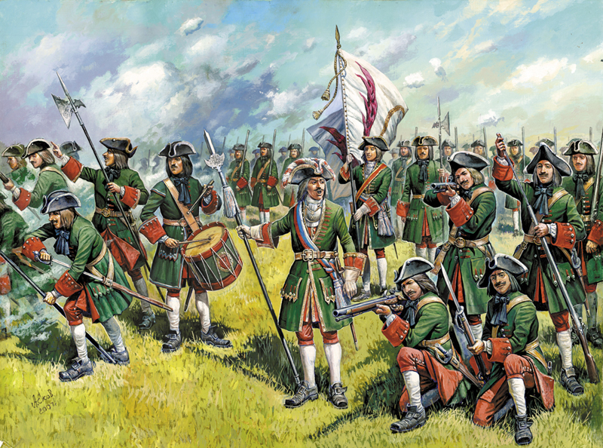
СЕВЕРНАЯ ВОЙНА. 1700-1721 гг.
КРОССВОРД
ПО ИСТОРИИ РОССИИ 7 КЛАСС
Кроссворд
Выполнила:
Храпко Алла Юрьевна, учитель истории МОБУ СОШ № 34 ЛГО

Slide 2
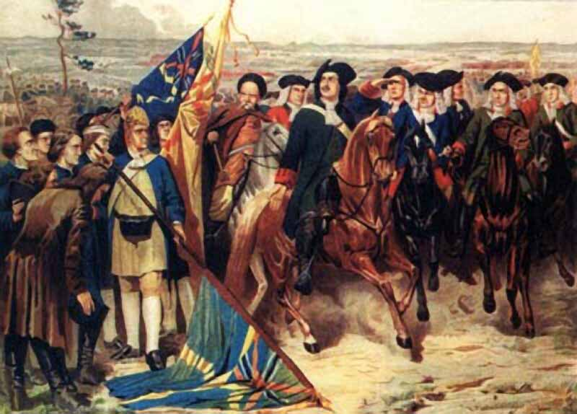
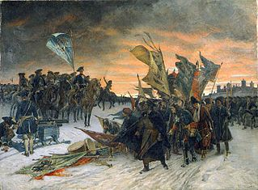
Если вы правильно разгадаете кроссворд,
то прочитаете по вертикали, как называется ситуация, в которую попала русская армия под Нарвой в 1700 г.

Slide 3
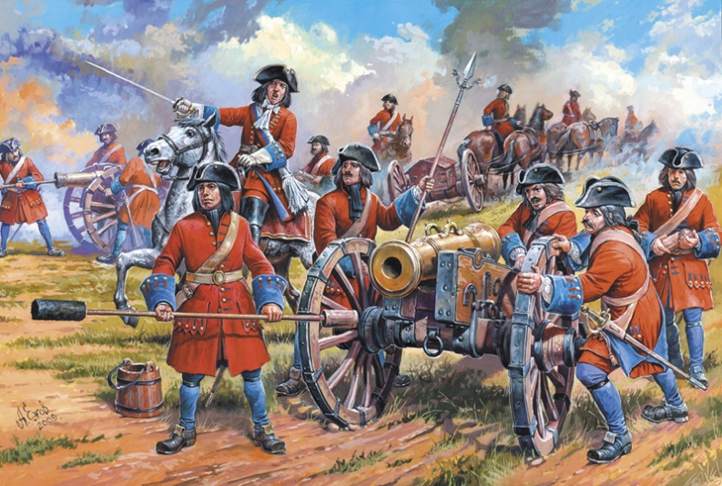
 |  |  |  |  |  |  |  | 1
 |  |  |  |  |  |  | 2
 |  |  |  |  |  | 3
 |  |  |  |  |  |  | 4
 |  |  |  |  | 5
 |  |  | 6
 |  |  |  |  | 7
 |  | 8
9
2. Имя шведского короля

Slide 4
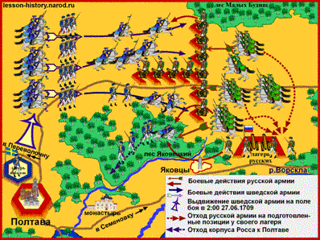
 |  |  |  |  |  |  |  | 1
 |  |  |  |  |  |  | 2 | К | А | Р | Л
 |  |  |  |  |  | 3
 |  |  |  |  |  |  | 4
 |  |  |  |  | 5
 |  |  | 6
 |  |  |  |  | 7
 |  | 8
9
3. Место, где произошла самое крупное сражение в ходе Северной войны

Slide 5
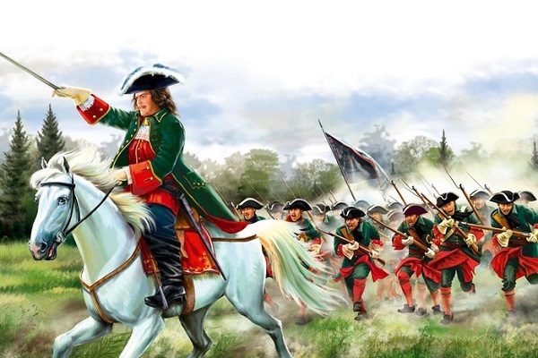
 |  |  |  |  |  |  |  | 1
 |  |  |  |  |  |  | 2 | К | А | Р | Л
 |  |  |  |  |  | 3 | П | О | Л | Т | А | В | А
 |  |  |  |  |  |  | 4
 |  |  |  |  | 5
 |  |  | 6
 |  |  |  |  | 7
 |  | 8
9
4. Крепость в устье реки Нева (Орешек)
Notes:
При неправильном ответе нажать на значок ЗВУК

Slide 6
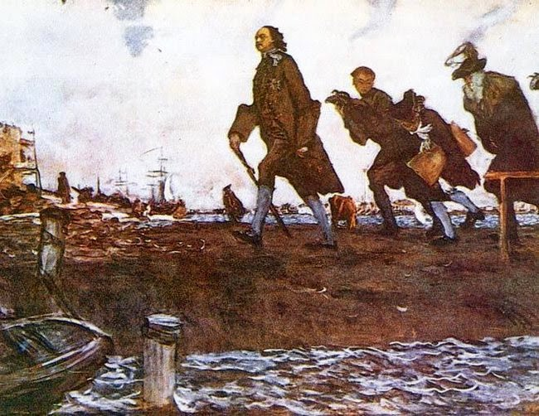
 |  |  |  |  |  |  |  | 1
 |  |  |  |  |  |  | 2 | К | А | Р | Л
 |  |  |  |  |  | 3 | П | О | Л | Т | А | В | А
 |  |  |  |  |  |  | 4 | Н | О | Т | Е | Б | У | Р | Г
 |  |  |  |  | 5
 |  |  | 6
 |  |  |  |  | 7
 |  | 8
9
5. Преобразование, изменение.

Slide 7
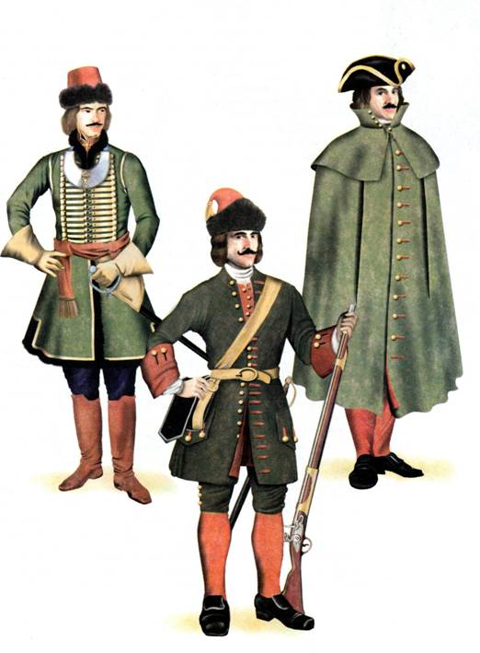
 |  |  |  |  |  |  |  | 1
 |  |  |  |  |  |  | 2 | К | А | Р | Л
 |  |  |  |  |  | 3 | П | О | Л | Т | А | В | А
 |  |  |  |  |  |  | 4 | Н | О | Т | Е | Б | У | Р | Г
 |  |  |  |  | 5 | Р | Е | Ф | О | Р | М | А
 |  |  | 6
 |  |  |  |  | 7
 |  | 8
9
6. Солдат русской армии.

Slide 8
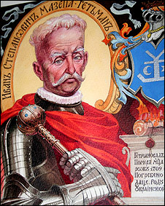
 |  |  |  |  |  |  |  | 1
 |  |  |  |  |  |  | 2 | К | А | Р | Л
 |  |  |  |  |  | 3 | П | О | Л | Т | А | В | А
 |  |  |  |  |  |  | 4 | Н | О | Т | Е | Б | У | Р | Г
 |  |  |  |  | 5 | Р | Е | Ф | О | Р | М | А
 |  |  | 6 | Р | Е | К | Р | У | Т
 |  |  |  |  | 7
 |  | 8
9
7.Гетман Украины, предавший Петра I.

Slide 9
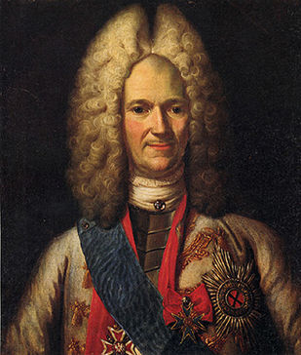
 |  |  |  |  |  |  |  | 1
 |  |  |  |  |  |  | 2 | К | А | Р | Л
 |  |  |  |  |  | 3 | П | О | Л | Т | А | В | А
 |  |  |  |  |  |  | 4 | Н | О | Т | Е | Б | У | Р | Г
 |  |  |  |  | 5 | Р | Е | Ф | О | Р | М | А
 |  |  | 6 | Р | Е | К | Р | У | Т
 |  |  |  |  | 7 | М | А | З | Е | П | А
 |  | 8
9
8. Русский полководец, участник Полтавской битвы.

Slide 10
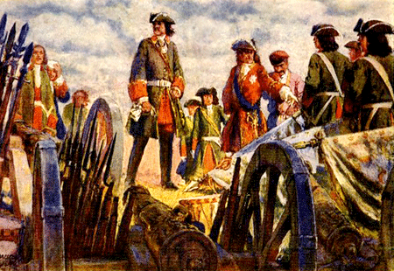
 |  |  |  |  |  |  |  | 1
 |  |  |  |  |  |  | 2 | К | А | Р | Л
 |  |  |  |  |  | 3 | П | О | Л | Т | А | В | А
 |  |  |  |  |  |  | 4 | Н | О | Т | Е | Б | У | Р | Г
 |  |  |  |  | 5 | Р | Е | Ф | О | Р | М | А
 |  |  | 6 | Р | Е | К | Р | У | Т
 |  |  |  |  | 7 | М | А | З | Е | П | А
 |  | 8 | М | Е | Н | Ь | Ш | И | К | О | В
9
9. Победа!

Slide 11
 |  |  |  |  |  |  | 2 | К | А | Р | Л
 |  |  |  |  |  | 3 | П | О | Л | Т | А | В | А
 |  |  |  |  |  |  | 4 | Н | О | Т | Е | Б | У | Р | Г
 |  |  |  |  | 5 | Р | Е | Ф | О | Р | М | А
 |  |  | 6 | Р | Е | К | Р | У | Т
 |  |  |  |  | 7 | М | А | З | Е | П | А
 |  | 8 | М | Е | Н | Ь | Ш | И | К | О | В
9 | В | И | К | Т | О | Р | И | Я
1.Ситуация, в которую попала русская армия под Нарвой.

Slide 12
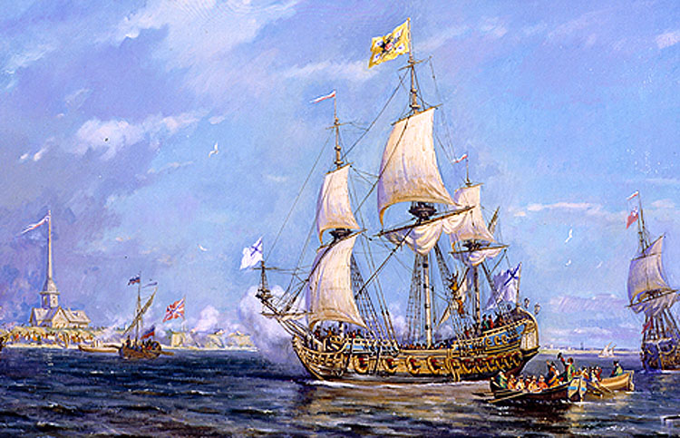
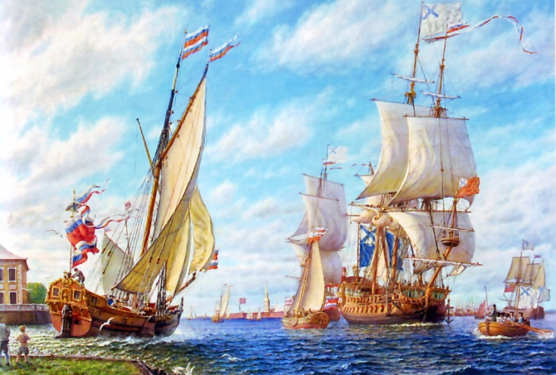
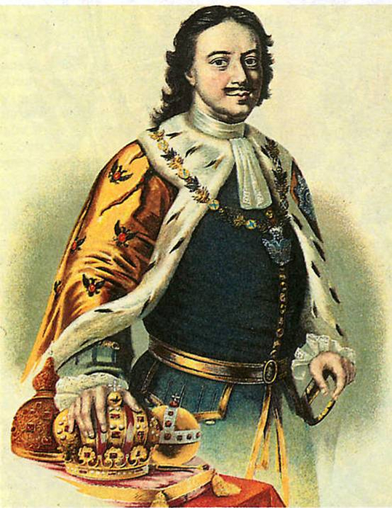

Slide 13
МОЛОДЦЫ!

